Slide 1


Законодательное регулирование порядка назначения, оформления и отпуска лекарственных препаратов в РФ.
Порядок назначения лекарственных препаратов для медицинского применения и оформления рецептурных бланков на лекарственные препараты, их учета и хранения. Фармацевтическая экспертиза рецептов
Государственное автономное профессиональное образовательное учреждение Мурманской области «Мурманский медицинский колледж»
отпуск лекарственных препаратов
Преподаватель: Клепцова Виктория Александровна

Slide 2
План лекции
1)Законодательное регулирование порядка назначения, оформления и отпуска лекарственных препаратов в РФ
2)Порядок назначения лекарственных препаратов для медицинского применения
3)Порядок оформления рецептурных бланков на лекарственные препараты
4)Учет и хранение рецептурных бланков

Slide 3
Законодательное регулирование порядка назначения, оформления и отпуска лекарственных препаратов в РФ
Федеральный закон РФ от 21.11.2011 №323-ФЗ «Об основах охраны здоровья граждан в Российской Федерации», ст. 73
Федеральный закон РФ от 12.04.2010 №61-ФЗ «Об обращении лекарственных средств»
Федеральный закон РФ от 8.01.1998 г. №3-ФЗ «О наркотических средствах и психотропных веществах»
Постановление Правительства РФ от 30.06.1998 г. №681 «Об утверждении перечня наркотических средств, психотропных веществ и их прекурсоров, подлежащих контролю в Российской Федерации»

Slide 4
Законодательное регулирование порядка назначения, оформления и отпуска лекарственных препаратов в РФ
Постановление Правительства РФ от 29.12.2007 г. №964 «Об утверждении списков сильнодействующих и ядовитых веществ для целей статьи 234 и других статей Уголовного кодекса Российской Федерации, а также крупного размера сильнодействующих веществ для целей статьи 234 Уголовного кодекса Российской Федерации»
Приказ МЗ РФ от 24.11.2021 г. №1094н «Об утверждении Порядка назначения лекарственных препаратов, форм рецептурных бланков на лекарственные препараты, Порядка оформления указанных бланков, их учета и хранения, форм бланков рецептов, содержащих назначение наркотических средств или психотропных веществ, Порядка их изготовления, распределения, регистрации, учета и хранения, а также Правил оформления бланков рецептов, в том числе в форме электронных документов» (действует с 01.03.2022 г.)

Slide 5
Законодательное регулирование порядка назначения, оформления и отпуска лекарственных препаратов в РФ
Приказ Министерства здравоохранения РФ от 24.11.2021 г. №1093н «Об утверждении Правил отпуска лекарственных препаратов для медицинского применения аптечными организациями, индивидуальными предпринимателями, имеющими лицензию на осуществление фармацевтической деятельности, медицинскими организациями, имеющими лицензию на осуществление фармацевтической деятельности, и их обособленными подразделениями (амбулаториями, фельдшерскими и фельдшерско-акушерскими пунктами, центрами (отделениями) общей врачебной (семейной) практики), расположенными в сельских поселениях, в которых отсутствуют аптечные организации, а также Правил отпуска наркотических средств и психотропных веществ, зарегистрированных в качестве лекарственных препаратов для медицинского применения, лекарственных препаратов для медицинского применения, содержащих наркотические средства и психотропные вещества в том числе Порядка отпуска аптечными организациями иммунобиологических лекарственных препаратов» (действует с 01.03.2022 г.)

Slide 6
Законодательное регулирование порядка назначения, оформления и отпуска лекарственных препаратов в РФ
Приказ МЗСР РФ от 12.02.2007 №110 «О порядке назначения и выписывания лекарственных препаратов, изделий медицинского назначения и специализированных продуктов лечебного питания»
Приказ МЗСР РФ от 22.04.2014 №183н «Об утверждении перечня лекарственных средств для медицинского применения, подлежащих предметно-количественному учету»
Приказ МЗ РФ от 26.11.2021 г. №1102н «Об утверждении предельно допустимого количества наркотических средств, психотропных веществ и их прекурсоров, содержащихся в препаратах, в отношении которых могут исключаться некоторые меры контроля»
(действует с 01.03.2022 г.)

Slide 7
Порядок назначения лекарственных препаратов для медицинского применения
Назначение ЛП осуществляется медицинским работником:
Индивидуальным предпринимателем, осуществляющим медицинскую деятельность
Лечащим врачом
Фельдшером, акушеркой в случае возложения на них полномочий лечащего врача

Slide 8
В медицинскую документацию пациента вносятся сведения о назначенном ЛП:
наименование ЛП,
дозировка,
способ введения и применения,
режим дозирования,
продолжительность лечения
обоснование назначения ЛП.
Приказ Министерства здравоохранения РФ от 24 ноября 2021 г. N 1094н "Об утверждении Порядка назначения лекарственных препаратов…»

Slide 9
Рецепт на ЛП
медицинский документ установленной формы, содержащий назначение ЛП для медицинского применения, выданный медицинским работником в целях отпуска или его изготовления и отпуска на бумажном носителе или с согласия пациента или его законного представителя в форме электронного документа, подписанного с использованием усиленной квалифицированной электронной подписи медицинского работника;
либо документ установленной формы, содержащий назначение ЛП для ветеринарного применения, выданный специалистом в области ветеринарии в целях отпуска лекарственного препарата или его изготовления и отпуска на бумажном носителе.
Медицинский работник, оформивший рецепт с нарушением, или руководитель медицинской организации (МО) обеспечивают своевременное переоформление требуемого для пациента рецепта.

Slide 10
Порядок назначения ЛП
Назначение и выписывание ЛП осуществляется:
по международному непатентованному наименованию (МНН)
группировочному или
химическому наименованию (при
отсутствии МНН)
по торговому наименованию (при отсутствии МНН, группировочного или химического наименования)

Slide 11
При наличии медицинских показаний
(индивидуальная непереносимость, по жизненным показаниям) по решению врачебной комиссии МО осуществляется назначение и оформление назначения ЛП:
не входящих в стандарты медицинской помощи,
не предусмотренных соответствующей клинической рекомендацией,
по торговым наименованиям.
Решение врачебной комиссии медицинской организации фиксируется в медицинской документации пациента и в журнале врачебной комиссии.
Приказ Министерства здравоохранения РФ от 24 ноября 2021 г. N 1094н "Об утверждении Порядка назначения лекарственных препаратов…»

Slide 12
Порядок назначения ЛП
При выписке пациента из МО, в которой ему оказывалась медицинская помощь в стационарных условиях, при необходимости продолжения приема ЛП в амбулаторных условиях данному пациенту по решению руководителя МО назначаются:
с оформлением рецепта
либо выдаются одновременно с выпиской из истории болезни ЛП, в том числе наркотические и психотропные лекарственные препараты, внесенные в списки II и III перечня наркотических средств, психотропных веществ и их прекурсоров, подлежащих контролю в РФ (списки II и III), сильнодействующие ЛП, на срок приема пациентом до 5 дней.
Приказ Министерства здравоохранения РФ от 24 ноября 2021 г. N 1094н "Об утверждении Порядка назначения лекарственных препаратов…»

Slide 13

Порядок назначения ЛП
Виды рецептурных бланков
Рецепт на бумажном носителе
На рецептурном бланке. Оформленном на бумажном носителе за подписью медицинского работника
Рецепт в форме электронного документа
На рецептурном бланке в форме электронного документа с использованием усиленной квалификационной электронной подписи медицинского работника
Формируется с использованием государственной информационной системы субъекта РФ, медицинской информационной системы МО
Оформляется с согласия пациента или его законного представителя

Slide 14
Запрещается оформлять рецепты:
⮚ при отсутствии у пациента медицинских показаний;
⮚ на незарегистрированные ЛП;
⮚ на ЛП, которые в соответствии с инструкцией по медицинскому применению предназначены для применения только в МО;
⮚ на наркотические средства и психотропные вещества (НС и ПВ), внесенные в список II, зарегистрированные в качестве лекарственных препаратов, в целях применения для лечения наркомании;
⮚ индивидуальным предпринимателям, осуществляющим медицинскую деятельность, запрещается оформлять рецепты на НС и ПВ, внесенные в списки II и III.

Slide 15
Особенности оформления рецептурных бланков.
Общие принципы
Оформляются на имя пациента, для которого предназначен ЛП
Может быть получен пациентом, его законным представителем или лицом, имеющим доверенность на право получения такого рецепта (уполномоченное лицо)
Факт выдачи рецепта на ЛП законному представителю или уполномоченному лицу фиксируется в медицинской документации пациента

Slide 16
Выбор формы рецептурного бланка
№ 148-1/у-88
1)НС и ПВ списка II в виде трансдермальных терапевтических систем (ТТС), НС списка II (содержащих НС + антагонист опиоидных рецепторов), ПВ списка III; 2)комбинированных ЛП, содержащих: а) кодеин или его соли в пересчете на чистое вещество до 20 мг включительно (на 1 дозу твердой ЛФ (ЛФ)) или до 200 мг включительно (на 100 мл/100 г жидкой ЛФ для внутреннего применения); б) псевдоэфедрина гидрохлорид более 30 мг и до 60 мг включительно (на 1 дозу твердой ЛФ); в) псевдоэфедрина гидрохлорид более 30 мг и до 60 мг включительно с декстрометорфаном гидробромидом более 10 мг и до 30 мг включительно (на 1 дозу твердой ЛФ);

Slide 17
№ 148-1/у-88
г) декстрометорфана гидробромид до 200 мг включительно (на 100 мл/100 г жидкой ЛФ для внутреннего применения);
д) эфедрина гидрохлорид более 100 мг и до 300 мг включительно (на 100 мл/100 г жидкой ЛФ для внутреннего применения);
е) эфедрина гидрохлорид до 50 мг включительно (на 1 дозу твердой ЛФ);
ж)фенилпропаноламин до 75 мг включительно (на одну дозу твердой лекарственной формы) и до 300 мг включительно на 100мл/100г жидкой лекарственной формы для внутреннего применения
з)фенобарбитал до 20 мг включительно в сочетании с кодеином /его солями независимо от количества (на 1 дозу твердой ЛФ)
к)хлордиазепоксид более 10 мг и до 20 мг включительно (на 1 дозу твердой лекарственной формы)

Slide 18
№ 148-1/у-88
3)ЛП индивидуального изготовления, содержащих НС и ПВ списка II и другие фармакологически активные вещества в дозе не превышающей высшую разовую дозу и при условии, что этот комбинированный ЛП не является наркотическим или психотропным списка II
4) ЛП, подлежащие ПКУ , за исключением ЛП отпускаемым без рецепта

Slide 19
Выбор формы рецептурного бланка
№ 148-1/у-04 (л)
ЛП гражданам, имеющим право на бесплатное получение ЛП или получение ЛП со скидкой
№ 107/у-НП
НС и ПВ списка II, за исключением ЛП в виде ТТС и ЛП, содержащих НС в сочетании с антагонистом опиоидных рецепторов.

Slide 20
Выбор формы рецептурного бланка
№ 107-1/у
ЛП, не указанных для выписывания на бланках № 148-1/у-88 и № 107/у-НП; 2) комбинированных ЛП, содержащих: а) эрготамина гидротартрат до 5 мг включительно (на 1 дозу твердой ЛФ); б) эфедрина гидрохлорид до 100 мг включительно (на 100 мл /100 г жидкой ЛФ для внутреннего применения); в) псевдоэфедрина гидрохлорид не более 30 мг (на 1 дозу твердой ЛФ);

Slide 21
№ 107-1/у
г) псевдоэфедрина гидрохлорид не более 30 мг в сочетании с декстрометорфаном гидробромидом более 10 мг и до 30 мг включительно (на 1 дозу твердой ЛФ);
д) декстрометорфана гидробромид более 10 мг и до 30 мг включительно (на 1 дозу твердой ЛФ);
е) фенобарбитал более 20 мг и до 50 мг включительно (на 1 дозу твердой ЛФ);
ж) фенобарбитал до 20 мг включительно в сочетании с эрготамином гидротартратом независимо от количества (на 1 дозу твердой ЛФ);
з) хлордиазепоксид до 10 мг включительно (на 1 дозу твердой ЛФ)

Slide 22
Особенности оформления рецептов
При назначении ЛП индивидуального изготовления в рецепте наименования ЛП, подлежащих ПКУ, указываются в начале рецепта, затем - все остальные ингредиенты.
При назначении ЛП, включенных в перечень ПКУ, доза которых превышает высший однократный прием, медицинский работник обозначает дозу этого ЛП в рецепте на бумажном носителе прописью с проставлением восклицательного знака и (или) проставляет восклицательный знак при оформлении рецепта в форме электронного документа.
Состав ЛП, лекарственная форма и обращение медицинского работника к фармацевтическому работнику об отпуске ЛП на бумажном носителе оформляются на латинском или русском языке в родительном падеже, за исключением оформления рецептов в форме электронного документа, осуществляемого на русском языке.
При оформлении рецептурных бланков допускается использование установленных сокращений.
NB! Не допускается сокращение наименований ингредиентов, составляющих ЛП, не позволяющих установить, какой именно ЛП назначен.

Slide 23
Особенности оформления рецептов
При назначении ЛП в рецепте запрещается превышать установленное количество
НС и ПВ, которое может быть выписано в одном рецепте, за исключением случаев:
ЛП, цель превышения | Увеличенная норма выписывания | Особенности оформления
 |  | Рецепт на бумажном носителе | Электронный рецепт
ЛП, включенные в перечень ПКУ и содержащие установленное количество НС и ПВ, которое может быть выписано в одном рецепте, при оказании пациентам, нуждающимся в длительном лечении, первичной медико-санитарной помощи и паллиативной медицинской помощи | Количество на один рецепт может быть увеличено с учетом клинических рекомендаций не более чем в 2 раза по сравнению с установленным, которое может быть выписано в одном рецепте | Надпись "По специальному назначению", заверяется подписью медицинского работника и печатью МО "Для рецептов" | Отметка "По специальному назначению" с проставлением усиленной квалифицированной электронной подписи медицинского работника

Slide 24

ЛП, цель превышения | Увеличенная норма выписывания | Особенности оформления
 |  | Рецепт на бумажном носителе | Электронный рецепт
ЛП, включенные в перечень ПКУ для лечения пациентов с хроническими заболеваниями | В рецепте может быть выписано количество ЛП на курс лечения до 60 дней | Если курс лечения составляет более 30 дней: надпись "По специальному назначению", заверенная подписью медицинского работника и печатью МО "Для рецептов" | Отметка "По специальному назначению", с проставлением усиленной квалифицированной электронной подписи медицинского работника и лица, уполномоченного заверять документы от имени МО

Slide 25
Особенности оформления рецептов
Способ применения ЛП обозначается с указанием пути введения, дозы, частоты, времени приема относительно сна (утром, на ночь) и его длительности, а для ЛП, взаимодействующих с пищей, - времени их употребления относительно приема пищи (до еды, во время еды, после еды).
При необходимости немедленного или срочного (в течение двух рабочих дней) отпуска ЛП пациенту в верхней части рецепта на бумажном носителе проставляются обозначения "cito" (срочно) или "statim" (немедленно). Аналогичные обозначения проставляются при оформлении рецепта в форме электронного документа.

Slide 26
Особенности оформления рецептов
При оформлении назначения готового ЛП в рецепте количество действующих веществ указывается в соответствии с инструкцией по медицинскому применению. Допустимо указывать дозировку ЛП системного действия (для резорбтивного приема) в твердых ЛФ - как содержание 1 или нескольких действующих веществ в единицах массы (в граммах, миллиграммах);в жидких ЛФ - как содержание 1 или нескольких действующих веществ в единицах массы на единицу объема (например, миллиграмм/миллилитр) с указанием общего объема ЛФ.
При оформлении назначения ЛП индивидуального изготовления в рецепте количество твердых и сыпучих фармацевтических субстанций указывается в граммах (0,001; 0,5; 1,0), жидких - в миллилитрах, граммах и каплях.
Исправления в рецептах не допускаются.

Slide 27
Особенности оформления рецептов
При оформлении рецептурных бланков на ЛП, назначенные по решению врачебной комиссии, на обороте рецептурного бланка ставится специальная отметка (штамп).
Назначение ЛП по решению врачебной комиссии производится в случаях:
  одновременного назначения одному пациенту 5 и более ЛП в течение 1 суток или свыше 10 наименований в течение 30 дней;
  назначения ЛП при нетипичном течении заболевания, наличии осложнений заболевания и (или) сопутствующих заболеваний, при назначении ЛП, особенности взаимодействия и совместимости которых согласно инструкциям по их применению приводят к снижению эффективности и безопасности лечения пациента и создают потенциальную опасность для его жизни и здоровья;
  первичного назначения пациенту НС и ПВ списков II и III .
Приказ Министерства здравоохранения РФ от 24 ноября 2021 г. N 1094н "Об утверждении Порядка назначения лекарственных препаратов…»

Slide 28
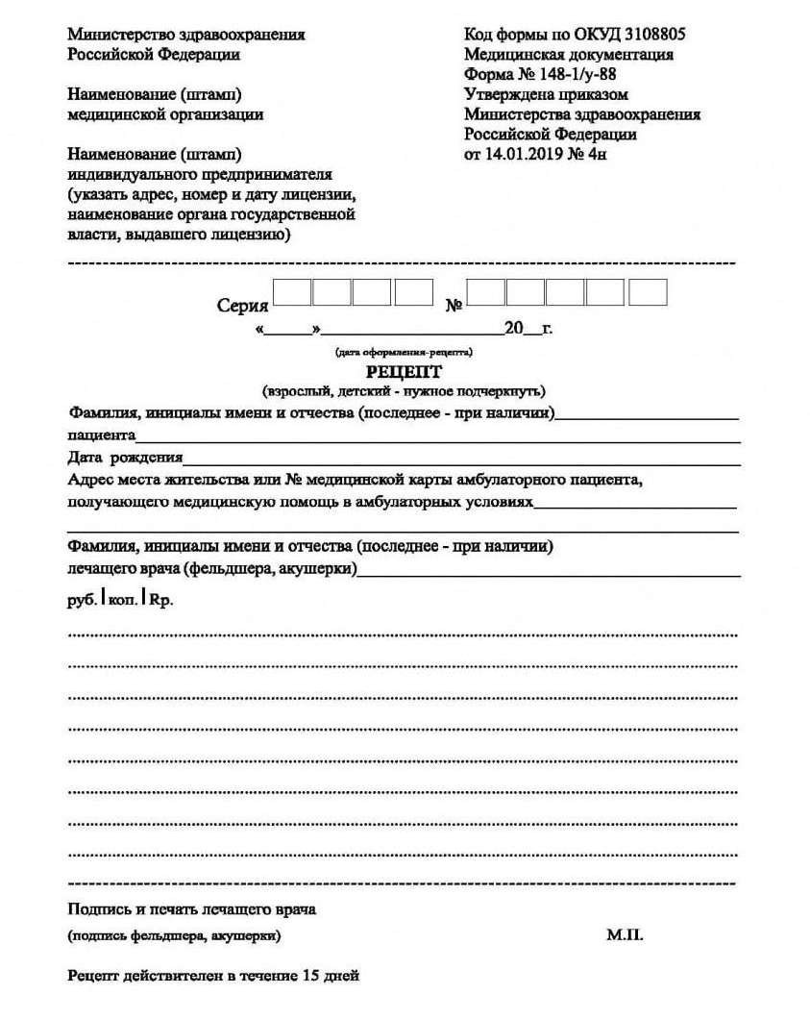
Оформление рецепта
Штамп МО
формы №148
наименование,
-
1
/у
-
88
адрес,
телефон,
24
ноября
2021
№
1094
дата выписки
н
Серия и номер рецепта
1
1 7
5
1
2 2 9
Фамилия, инициалы имени и отчества
8
1
марта
22
Дата рождения пациента, для детей до
года
указывается
количество полных месяцев
Иванов А.К.
04.07.1972
Почтовый адрес
места жительства/ пребывания /фактического
15356
проживания или
номер медицинской карты пациента
Сулейко А.А.
Фамилия, инициалы медицинского работника, назначившего ЛП
и оформившего рецепт (ручной способ или штамп)
ЛП выписывается на
латинском или
русском
языке по МНН,
Печать
группировочному
, торговому наименованию с указанием формы
для
выпуска, дозировки, количества. Способ применения указывается
рецептов
подробно на государственном языке
Подпись , печать медицинского работника, печать МО «Для
Подпись врача
Печать
рецептов»
врача

Slide 29
Оформление рецепта формы №148
-
1
/у
-
88
Рецептурные бланки
изготавливаются
исключительно типографским способом
•
.
Заполняются
медицинским работником
•
чернилами
или шариковой ручкой.
•
Допускается оформление всех реквизитов (за исключением подписи) с
использованием печатающих устройств.
•
На одном рецептурном бланке разрешается осуществлять назначение только
одного наименования ЛП
.
NB!
Указание
и
адреса
места
жительства
и
номера
медицинской
карты
пациента,
получающего
медицинскую
помощь
в
амбулаторных
условиях,
не
является
ошибкой
.

Slide 30
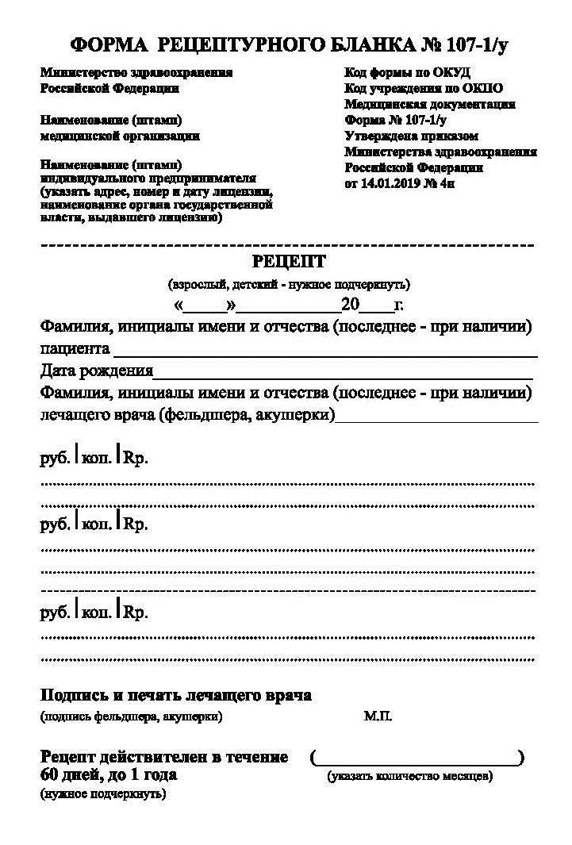
Штамп МО
Оформление рецепта формы №107
-
1
/у
наименование,
адрес,
телефон,
д
ата выписки
Обозначается взрослый/детский
24
ноября
2021
№
1094
н
Фамилия, инициалы имени и отчества
1
марта
Дата рождения пациента, для детей до
22
года
указывается
количество полных месяцев
Иванов А.К.
04.07.1972
Сулейко А.А.
Фамилия, инициалы медицинского работника, назначившего ЛП
и оформившего рецепт (ручной способ или штамп)
ЛП выписывается на латинском
или
русском языке
по МНН,
группировочному
, торговому наименованию с указанием формы
выпуска, дозировки, количества. Способ применения указывается
Печать
подробно на государственном языке
Подпись врача
врача
Подпись,
печать медицинского работника
д
ней)

Slide 31
Оформление рецепта формы №107
-
1
/у
Заполняются медицинским
•
работником
чернилами или шариковой ручкой.
•
Допускается оформление всех реквизитов (за исключением подписи) с использованием
печатающих устройств.
•
На одном рецептурном бланке разрешается осуществлять назначение:
ü
одного наименования ЛП, относящегося по АТХ
к
:
антипсихотическим
средствам (код N05A),
анксиолитикам
(
код N05B),
не
подлежащие ПКУ
снотворным
и седативным средствам (код N05C),
антидепрессантам
(
код N06A
)
,
ü
и
до трех наименований иных ЛП
.
Для рецептурного
бланка формы №
107
-
1
/у наличие
печати "Для рецептов"
не
является
обязательным.

Slide 32
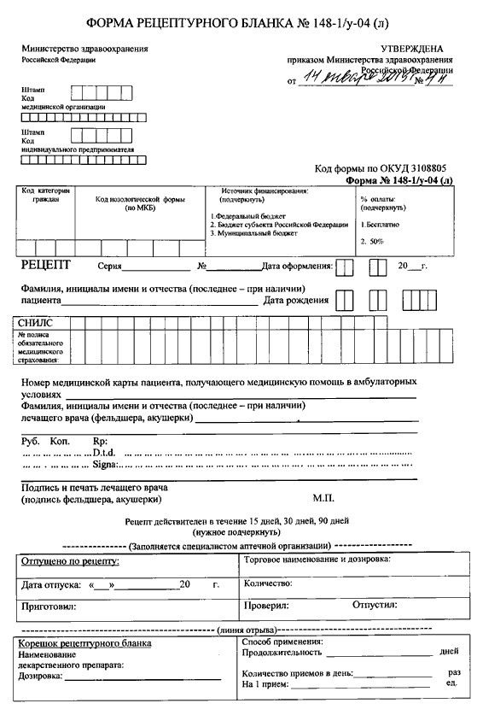
Рецептурный бланк формы
Штамп МО
№148
-
1
/у
-
04(л)
о
т 24
ноября
2021
№
1094
наименование,
н
адрес,
телефон,
д
ата выписки
Рецептурный
бланк
формы
№
148
-
1
/у
-
04
(
л
)
оформляется
при
назначении
ЛП
гражданам,
имеющим
право
на
бесплатное
Печать
получение
ЛП
или
получение
ЛП
со
для
рецептов
скидкой
.
Подпись врача
Печать
врача

Slide 33
Срок действия рецепта
Форма рецептурного бланка | Срок действия | Гражданам, достигшим пенсионного возраста, инвалидам первой группы, детям-инвалидам | Гражданам, страдающим хроническими заболеваниями, требующими длительного курсового лечения
№ 148-1/у-88 | 15 дней
№ 148-1/у-04 (л) | 30 дней* | 90 дней** | 90 дней**
№ 107-1/у | 60 дней |  | до одного года***
Notes:
* За исключением случаев оформления рецепта, при которых бланк является дополнительным к № 107/уНП, № 148-1/у-88 и № 107–1/у на комбинированные лекарственные препараты (тогда он действителен в течение 15 дней со дня оформления).
** Для лечения хронических заболеваний указанным категориям граждан ЛП с оформлением рецептов могут назначаться на курс лечения до 180 дней (кроме указанных выше исключений, когда бланк действителен 15 дней).
*** Проставляется отметка "По специальному назначению", обозначается срок действия рецепта и периодичность отпуска ЛП из аптечной организации (еженедельно, ежемесячно и иные периоды). Дополнительно заверяется подписью медицинского работника, а также печатью МО "Для рецептов" (для рецепта на бумажном носителе) или усиленной квалифицированной электронной подписью медицинского работника и уполномоченного лица МО (для рецепта в форме электронного документа).

Slide 34
* За исключением случаев оформления рецепта, при которых бланк является дополнительным к № 107/уНП, № 148-1/у-88 и № 107–1/у на комбинированные лекарственные препараты (тогда он действителен в течение 15 дней со дня оформления).
** Для лечения хронических заболеваний указанным категориям граждан ЛП с оформлением рецептов могут назначаться на курс лечения до 180 дней (кроме указанных выше исключений, когда бланк действителен 15 дней).
*** Проставляется отметка "По специальному назначению", обозначается срок действия рецепта и периодичность отпуска ЛП из аптечной организации (еженедельно, ежемесячно и иные периоды). Дополнительно заверяется подписью медицинского работника, а также печатью МО "Для рецептов" (для рецепта на бумажном носителе) или усиленной квалифицированной электронной подписью медицинского работника и уполномоченного лица МО (для рецепта в форме электронного документа).

Slide 35
Оформление рецепта в форме электронного документа
Рецепт в форме электронного документа, подписанного усиленной квалифицированной электронной подписью, формируется медицинским работником.
Реквизиты:
1)Код субъекта РФ по ОКАТО ;
МО зарегистрирована в федеральном реестре медицинских организаций + медработник внесен в федеральный регистр медицинских работников
2)наименование МО, адрес, телефон или фамилия, инициалы имени и отчества индивидуального предпринимателя, имеющего лицензию на медицинскую деятельность, его адрес;
3)ОГРН юридического лица (МО) или ОГРНИП индивидуального предпринимателя;
4)дата оформления рецепта (указывается число, месяц, год);

Slide 36
5)дата окончания действия рецепта;
6)уникальный номер рецепта
7)Отметка «Сito» (срочно) или «statium» (немедленно) при необходимости срочного или немедленного отпуска
8)Адрес пациента (указывается почтовый адрес места жительства (места пребывания илиместа фактического проживания));
9)Номер электронной медицинской карты пациенты
10)Фамилия, имя, отчество (при наличии) пациента полностью
11)Дата рождения пациента (указывается чило, месяц, год), для детей до 1 года дополнительно указывается количество полных месяцев

Slide 37
12)Фамилия, инициалы имени и отчества медицинского работника полностью; 13) наименование ЛП международное непатентованное наименование, группировочное или химическое наименование, торговое наименование), дозировка, форма выпуска, количество (все позиции указываются на русском языке);
13)способ применения ЛП на государственном языке РФ или языке субъекта РФ.
14)документ, подтверждающий назначения ЛП по решению врачебной комиссии МО; 16) отметка о назначении ЛП по решению врачебной комиссии МО; 17) отметка о специальном назначении ЛП (при необходимости).
Учет рецептов, оформленных в форме электронного документа, осуществляется в государственной информационной системе в сфере здравоохранения субъекта РФ посредством ведения единого реестра рецептов, оформленных в форме электронных документов

Slide 38
Учет рецептурных бланков
Учет рецептурных бланков форм № 107-1/у, № 148-1/у-88 и № 148-1/у-04(л) осуществляется в журналах учета, пронумерованных, прошнурованных и скрепленных подписью руководителя и печатью МО или подписью индивидуального предпринимателя, имеющего лицензию на медицинскую деятельность.

Slide 39
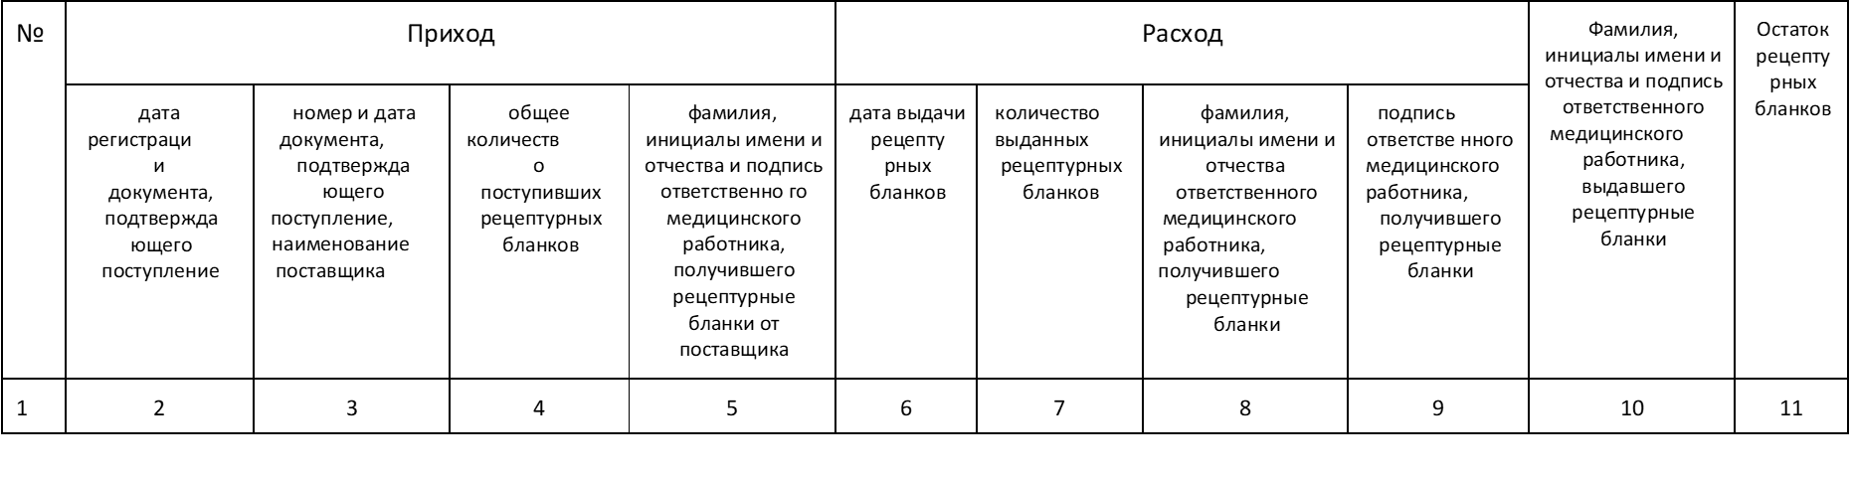
Журнал учета рецептурных бланков формы № 107-1/у

Slide 40
Журнал учета рецептурных бланков формы форм № 148
-
1
/у
-
88
и №
148
-
1
/у
-
04(л)
№
Приход
дата регистрации
номер и дата
общее
серии и номера
количество
фамилия, инициалы
документа,
документа,
количество
рецептурных
рецептурных
имени и отчества и
подтверждающего
подтверждающего
поступивших
бланков
бланков по
подпись
поступление
поступление,
рецептурных
сериям
ответственного
наименование
бланков
медицинского
поставщика
работника,
получившего
рецептурные бланки
от поставщика
1
2
3
4
5
6
7
Расход
Фамилия, инициалы
Остаток
имени и отчества и
рецептур
-
дата выдачи
серии и
количество
фамилия, инициалы
подпись ответственного
подпись
ных
рецептурных
номера
выданных
имени и отчества
медицинского
ответственного
бланков
бланков
выданных
рецептурн
ответственного
работника, получившего
медицинского
рецептурных
ых бланков
медицинского
рецептурные бланки
работника,
бланков
работника, получившего
выдавшего
рецептурные бланки
рецептурные
бланки
8
9
10
11
12
13
14

Slide 41
